Slide 1
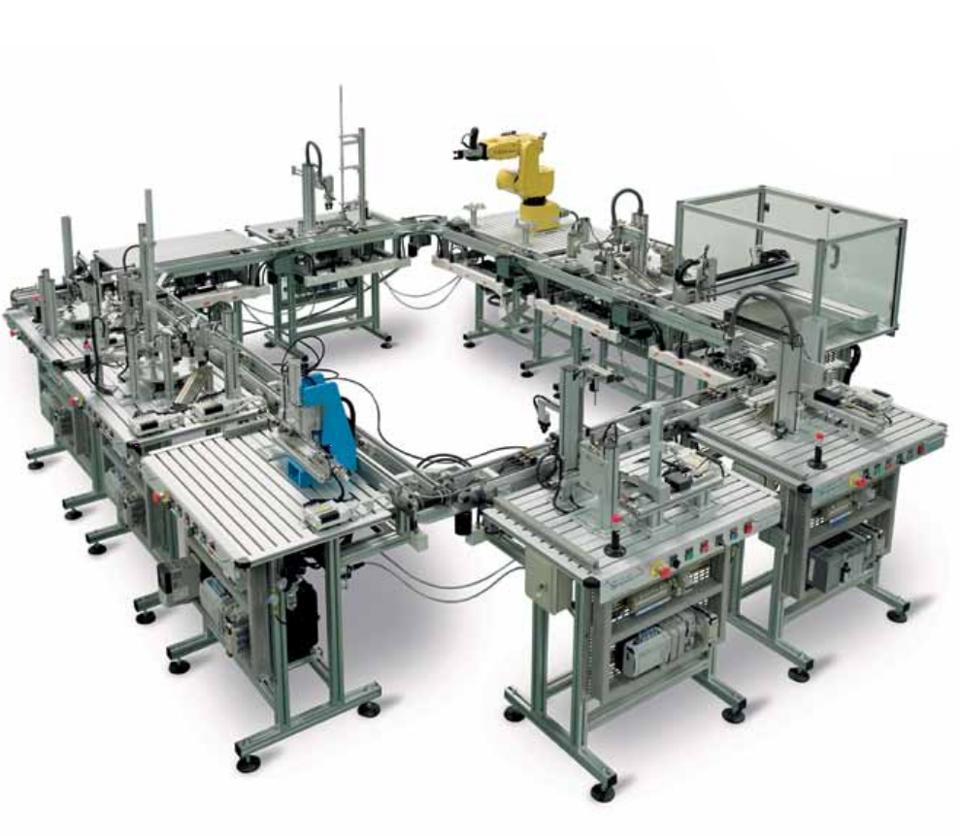
Integrantes: Alonso Robledo Gonzalo Astorga Asignatura: Investigación de Operaciones Profesor: Ricardo Soto Leslie Pérez
MCDP

Slide 2

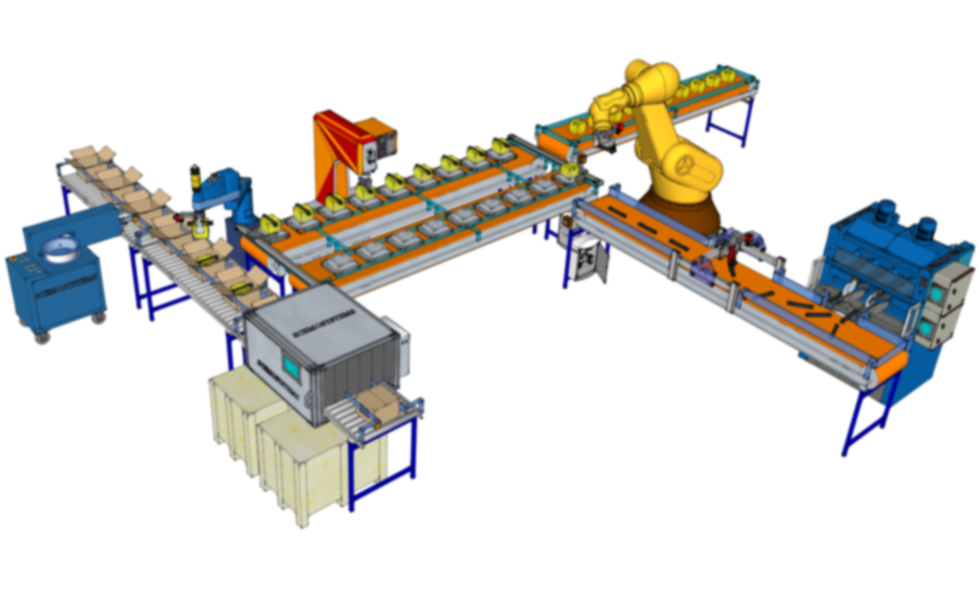
Celdas de Manufactura

Slide 3

Manufacturing Cell Design Problem (MCDP)
Problema de diseño de celdas de manufactura

Slide 4
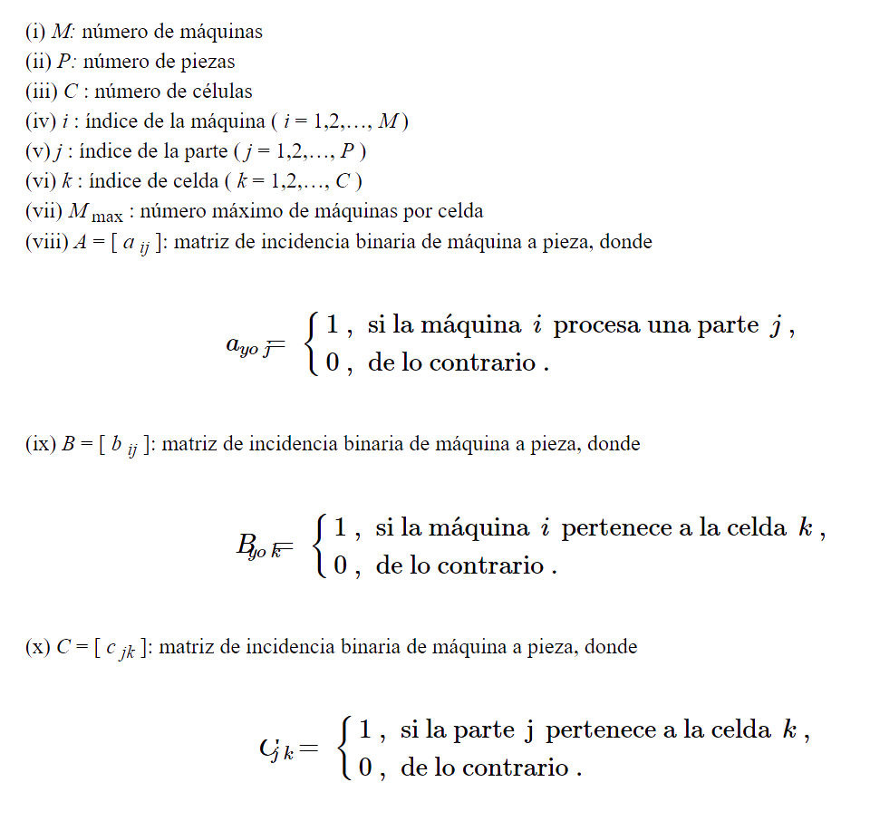
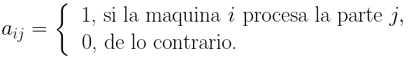
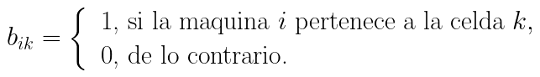

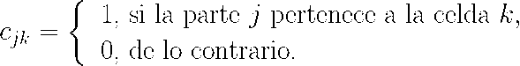
Modelo matemático

Slide 5
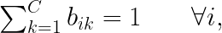
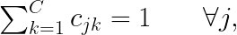
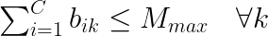
Modelo matemático
Función objetivo :
Una Máquina puede pertenecer sólo a una Celda.
Una Parte puede pertenecer sólo a una Celda.
El número de Máquina en una Celda no debe ser mayor al máximo permitido.

Slide 6
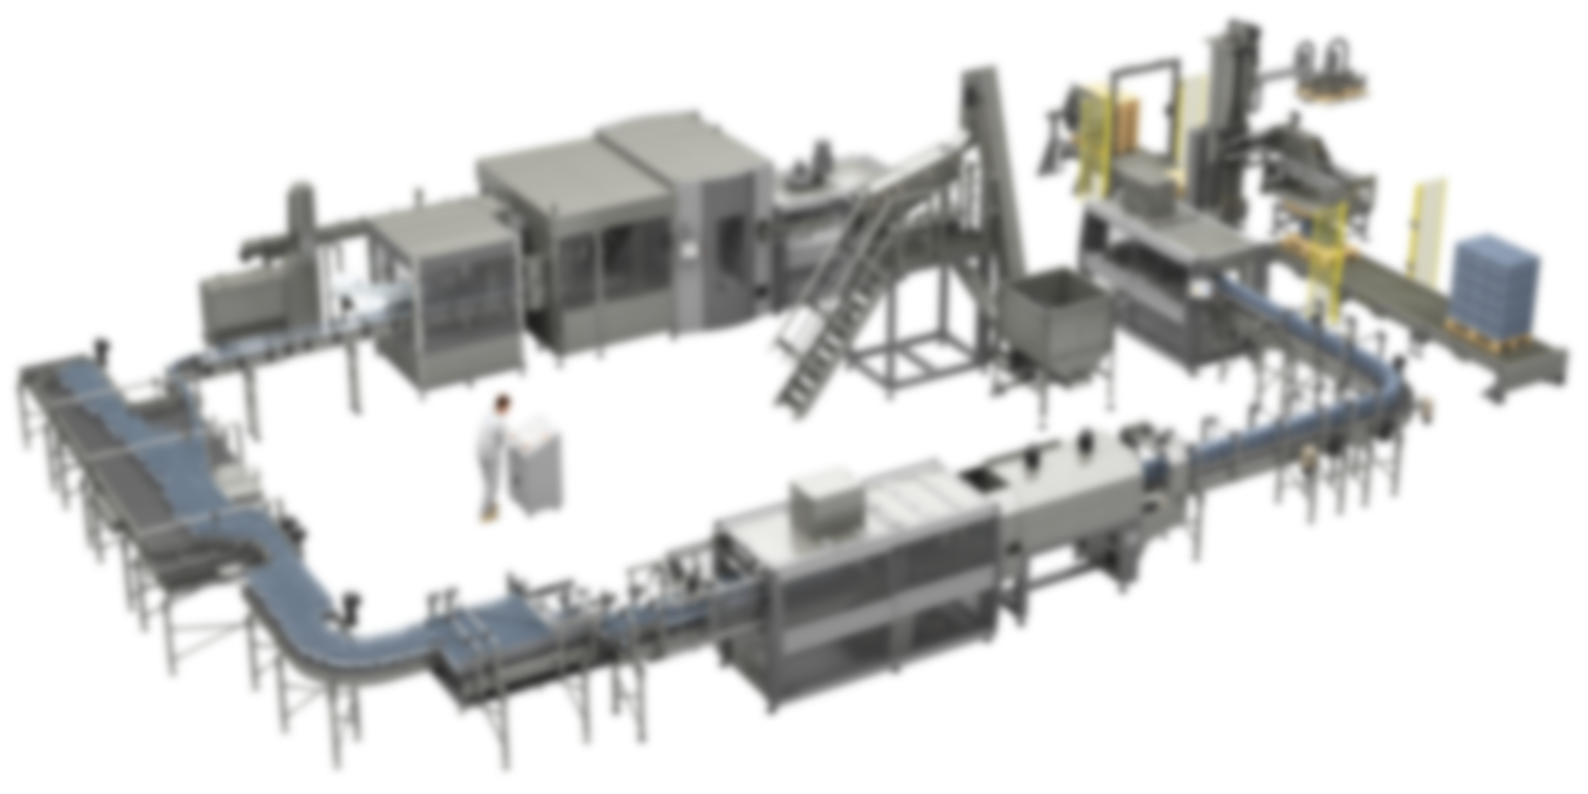
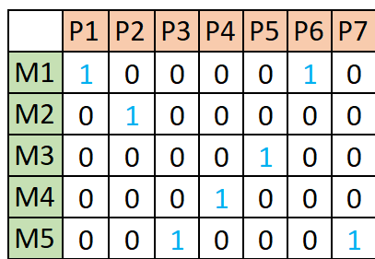
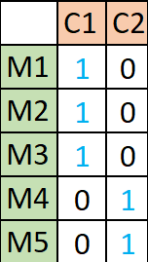
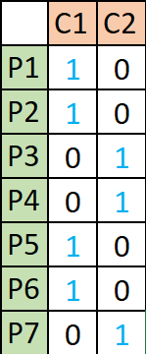
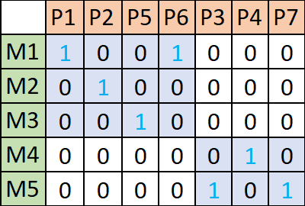
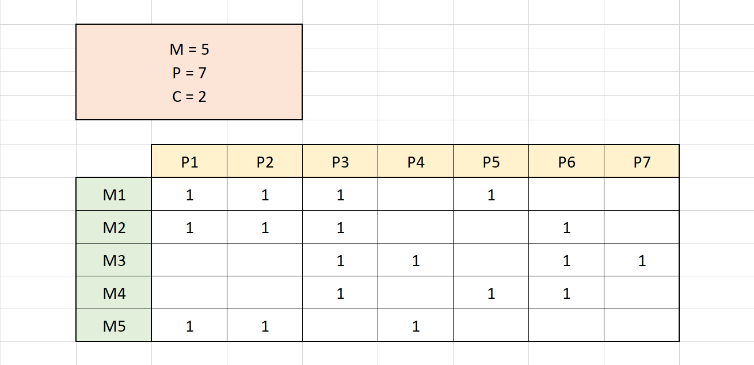
Instancia del problema
Matriz Maquina-Parte
Matriz Maquina-Celda
Matriz Parte-Celda

Slide 7
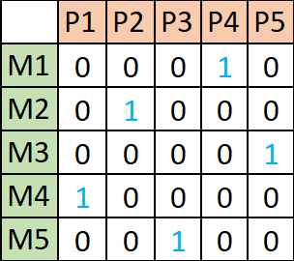
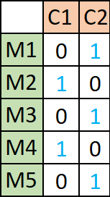
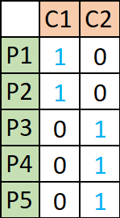
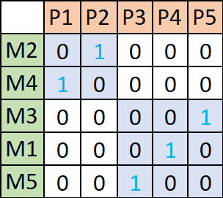
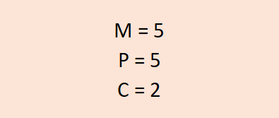
Instancia del problema
Matriz Maquina-Parte
Matriz Maquina-Celda
Matriz Parte-Celda

Slide 8

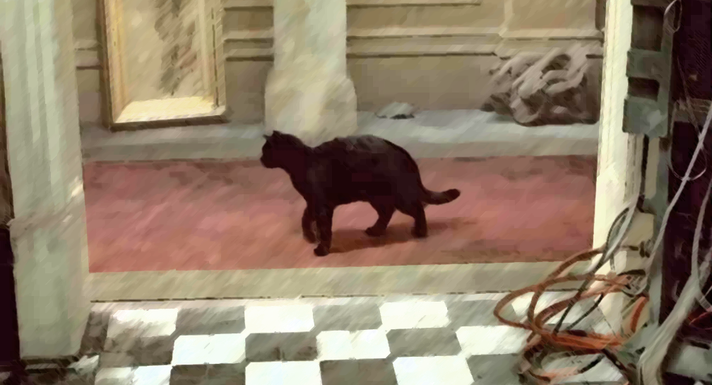

Técnicas de Resolución
Binary Cat Swarm
Optimization
Es un algoritmo basado en el comportamiento natural de los felinos salvajes, imitando tanto el comportamiento de cautela, como el de caza.
El algoritmo posee el método de búsqueda y el método de rastreo.
Existe el BCSO clásico y con búsqueda autónoma.

Slide 9


Casos reales

Slide 10
Bibliografía
https://link.springer.com/chapter/10.1007/978-3-642-31087-4_42
https://www.hindawi.com/journals/cin/2019/4787856/
https://www.whatissixsigma.net/cellular-manufacturing/
https://en.wikipedia.org/wiki/Cellular_manufacturing

Slide 11
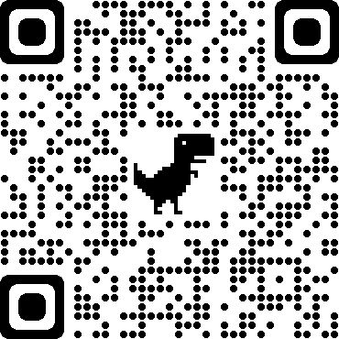
Gracias por su atención
Más información en
https://n9.cl/cuu0v https://pancitoconquesito.github.io/MCDP/

